Slide 1
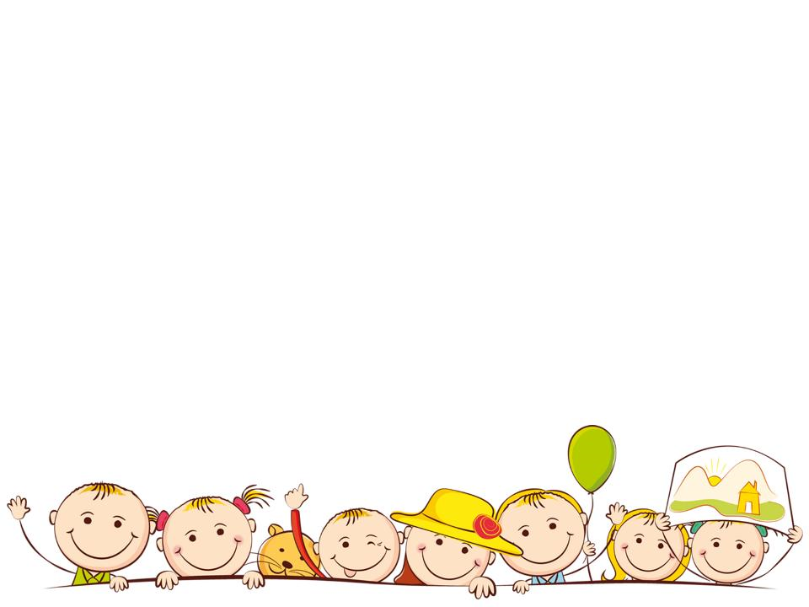
Муниципальное бюджетное образовательное учреждение детский сад № 5 «Родничок» комбинированного вида с. Сарыг-Сеп
Дистанционное обучение II неделя (11-17 марта 2024г.) II младшая группа длительность занятия 20 минут Физическая культура
Подготовил:
руководитель по физическому воспитанию
Серен Рада Ооржаковна

Slide 2
Уважаемые родители! Во время деятельности с ребёнком сделайте, пожалуйста, фотографии. Отправить фотографии можно в группу или лично вашему воспитателю.

Slide 3
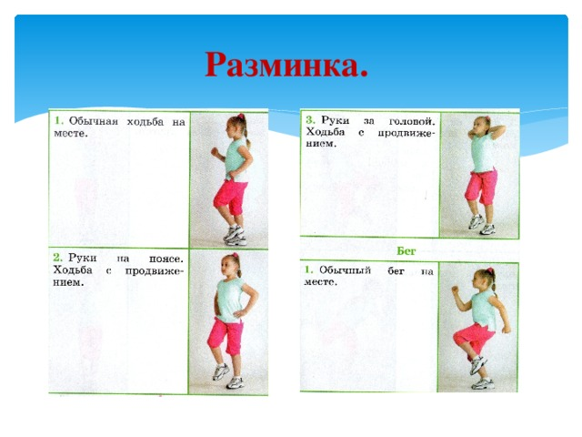
И.п. – ходьба на месте. И.п. – Руки на поясе, ходьба с продолжением.

Slide 4
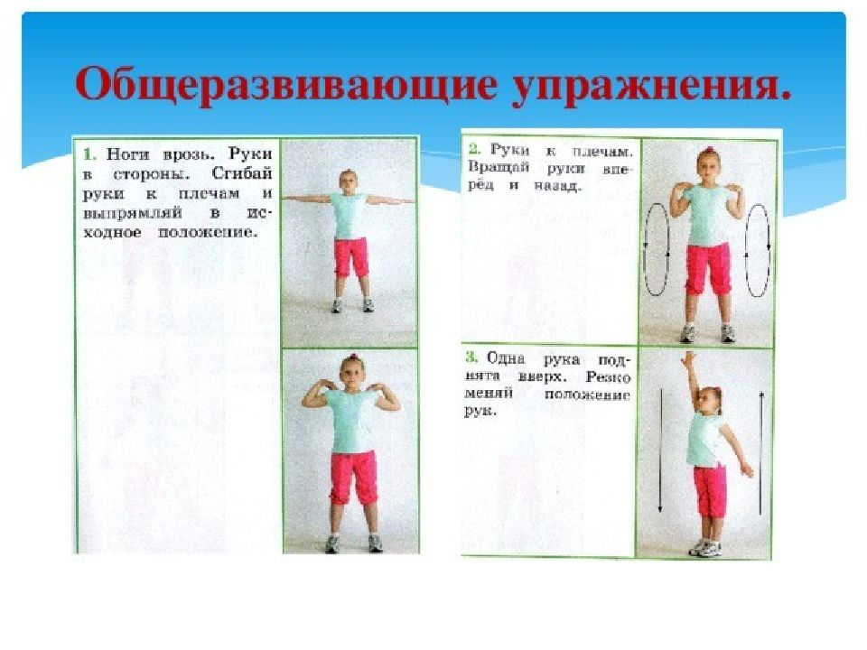
И.п. – ноги врозь, руки в сторону. Сгибай руки к плечам и выпрямляй в исходное положение. И.п. – Руки к плечам, вращение руки вперёд и назад.

Slide 5
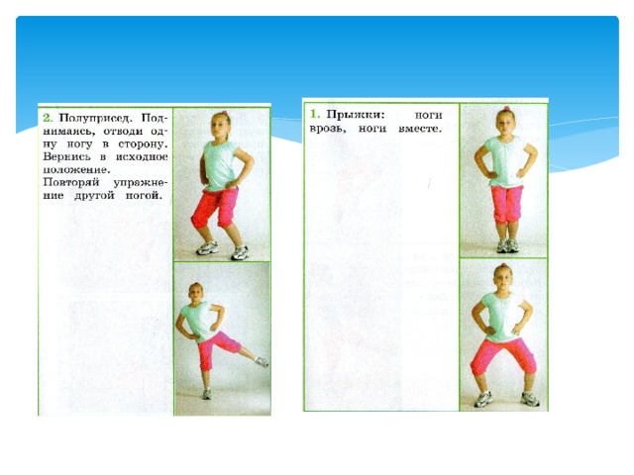
И.п. – прыжки: ноги врозь, ноги вместе.

Slide 6
И.п. – полуприсед. Поднимаясь, отводи одну ногу в сторону. И.п. – полуприсед, поднимаясь, отводи другую ногу.

Slide 7
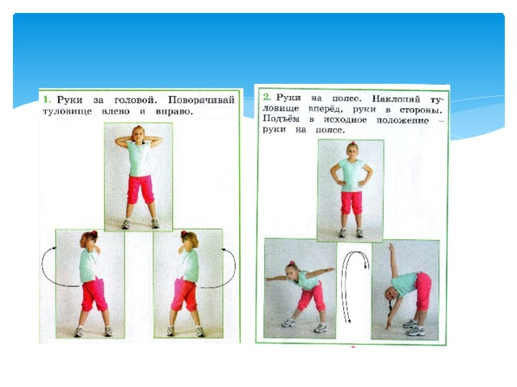
И.п. – ноги врозь, руки за головой. Повороты туловища вправо и влево.

Slide 8
Спасибо за внимание!

